Slide 1
화자 분리와 대본을 활용한 뉴스 음성 요약 시스템
2023. 05. 15
Advisor : Professor 김유성
나현희, 신원철
Department of Information and Communication Engineering,
Inha University

Slide 2
개요
주제명
화자 분리와 대본을 활용한 뉴스 음성 요약 시스템
주제에 대한 개요
기존 음성 요약 시스템은 음성을 텍스트로 변환하여 요약
화자 별 발화 내용을 반영하지 않음
Notes:
저희 조의 주제명은 화자 분리와 대본을 활용한 뉴스 음성 요약 시스템입니다.
기존 음성 요약 시스템은 음성을 텍스트로 변환하여 요약하여 화자 별 발화 내용을 반영하지 않음. 이는 화자가 여러 명인 경우 음성의 정확한 내용을 요약문에 반영하지 못함

Slide 3
프로젝트 목표
목표
기본 음성 요약 시스템에 화자 분리를 적용하여 요약의 성능 개선
화자 별 발화 내용을 바탕으로 중심 화자 선정 기준 고안
전체 요약 및 화자 별 요약 제공 및 평가
Notes:
저희 프로젝트의 목표는 다음과 같습니다. 기본 음성 요약 시스템에 화자 분리를 적용하여 요약의 성능을 개선하고, 화자 별 발화 내용을 바탕으로 중심화자를 선정하며, 전체 요약 및 화자 별 요약을 제공하고 평가합니다.

Slide 4
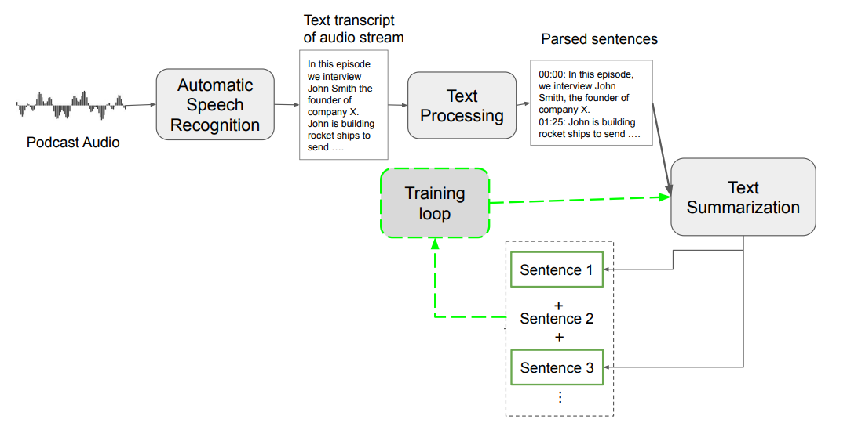
기존 연구
음성 정보 사용 음성 요약
Aneesh Vartakavi, Amanment Grag(2020). Podsumm—podcast audio summarization. Submitted to arXiv 2020
Notes:
음성 요약에 관련된 논문으로는 2020년에 submi된 podsumm이라는 논문입니다. 해당 연구는 podcast의 음성 데이터를 text로 추출한 뒤 presumm 모델을 사용하여 요약을 하는 연구입니다. 해당 시스템은 앞서 언급했던 화자의 수가 늘어나면 결과가 부정확해 지는 문제점이 있습니다.

Slide 5
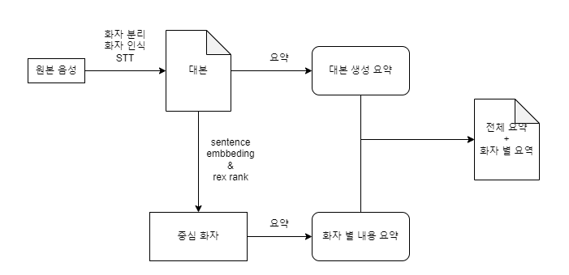
실행 계획, 방법 및 설계
전체 흐름도
Notes:
이러한 점을 개선하기 위한 저희의 시스템 전체 흐름도 입니다. 원본 음성에서 화자 분리, 화자 인식, STT등의 모델을 사용하여 대본 형식의 text로 변홥합니다. 이 대본 형식의 text를 사용하여 전체 요약문 및 화자 별 요약을 생성하게 되는데 자세한 과정은 뒤에 설명하겠습니다.

Slide 6
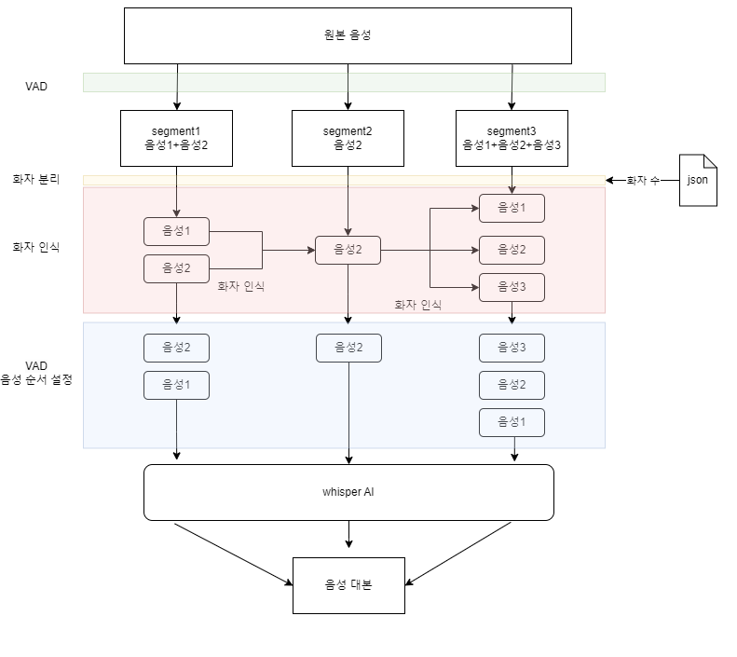
실행 계획, 방법 및 설계
음성→대본 프로그램 흐름도
Notes:
먼저 음성을 통해 대본 형식을 만드는 시스템의 흐름도 입니다. 위 흐름도를 요약하면, 원본 음성에서 시간 및 VAD알고리즘을 기준으로 여러 개의 segment로 분리합니다. 각각의 segment에 대해 화자 분리를 이용하여 여러 개의 분리된 segment로 나누고, 화자 인식을 사용하여 각각의 음성을 화자 별로 구분한 뒤 시간 순서로 정렬하여 STT를 수행합니다.

Slide 7
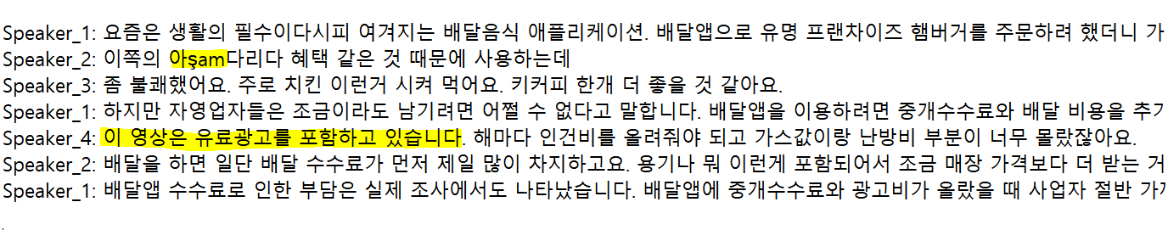
실행 계획, 방법 및 설계
음성→대본 프로그램 흐름도
결과1: 화자가 말을 하는 중간에 segmentaion단계에서 잘리는 바람에 부정확한 결과가 출력
원본1:
Notes:
위 흐름도를 바탕으로 만든 시스템의 결과는 다음과 같았습니다. 전체적으로 봤을 때 여러 명의 화자가 포함된 경우에 각각의 화자를 다소 정확하게 인식하는 사실을 확인할 수 있었습니다. 다만, 첫번째 예시의 경우 잘못된 결과가 출력되는 이유를 분석해 보았는데, 화자가 말을 하는 중간에 segmentaion단계에서 잘리는 바람에 부정확한 결과가 출력이 되는 것을 확인할 수 있었습니다.

Slide 8

실행 계획, 방법 및 설계
음성→대본 프로그램 흐름도
결과2: 음성 내에 무음구간이 존재하는 경우 오류 발생
원본2:
Notes:
두번째 예시의 경우, 음성 내에 무음구간이 존재하는 경우에 발생하였습니다. 이 두가지 문제점을 해결하기 연속되는 음성의 두 음성을 합친 다음에 STT를 수행하였습니다. 추가적으로 STT를 수행하기 이전에 무음 구간을 제거하는 부분을 추가하였습니다.

Slide 9
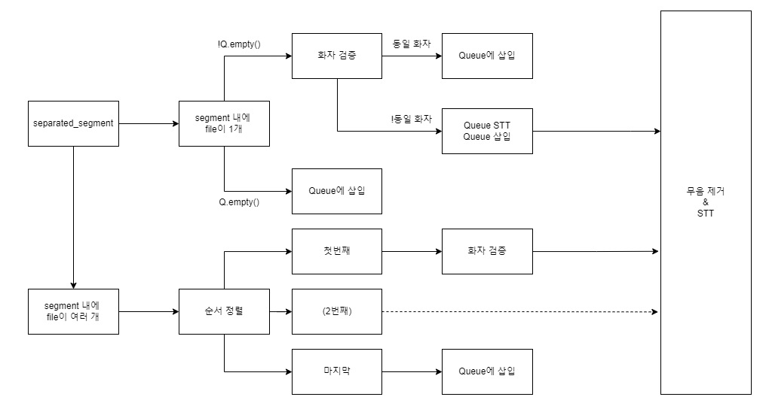
실행 계획, 방법 및 설계
음성→대본 프로그램 흐름도
Notes:
이를 반영한 흐름도의 일부입니다.

Slide 10
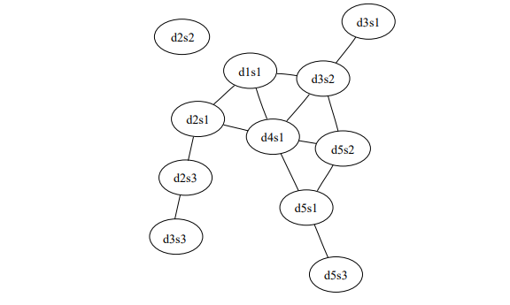
실행 계획, 방법 및 설계
화자 별 중요도 산출
Lex-rank
tf-idf를 사용하여 단어를 임베딩(단어→벡터)
단어의 임베딩 값을 이용하여 문장 임베딩
문장을 노드, 문장 사이의 코사인 유사도를 가중치로 하는 그래프
page-rank를 학습하여 문장 별 rank
Gunes Erkan, Dragomir R. Radev(2011). LexRank: Graph-based Lexical Centrality as Salience in Text Summarization.
Notes:
다음은 화자 별 중요도를 산출하는 방법입니다. 위 참고자료에서는 문장 별 중요도를 그래프 이론에 기반하여 산출하는 방법을 고안하였습니다. 전체적인 내용은 단어의 임베딩 값을 기반으로 문장의 임베딩 값을 산출하고. 문장 사이의 코사인 유사도를 가중치로 하는 그래프를 만든 뒤. Page-rank를 학습하여 문장 별 rank를 구하는 방법입니다. (여기서 사용되는 page-rank의 경우 구글에서 검색어를 기반으로 페이지를 추천할 때 사용되는 그래프 기반 추천 알고리즘 입니다. )

Slide 11
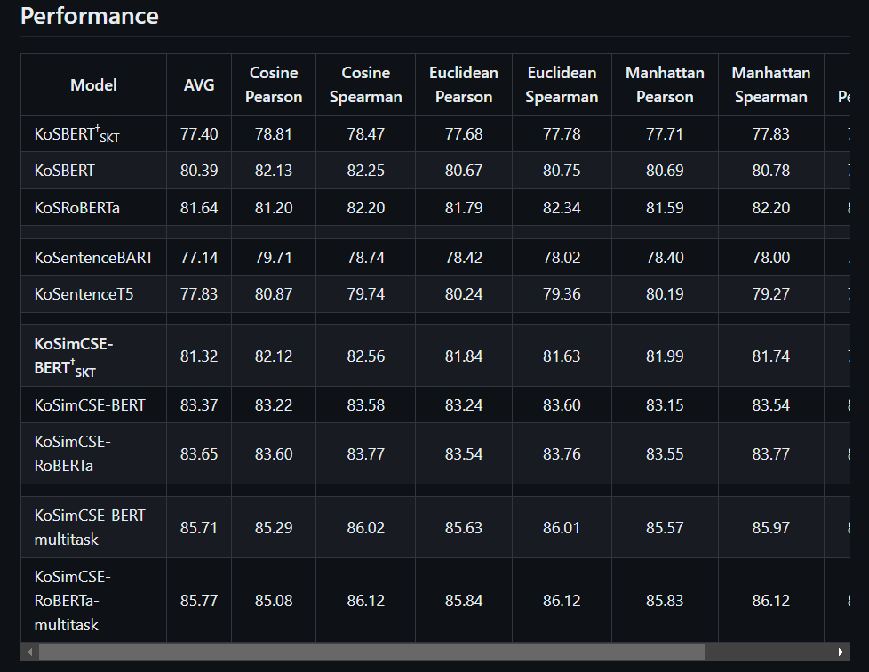
실행 계획, 방법 및 설계
화자 별 중요도 산출
tf-idf방식이 단어의 빈도수를 기반한 수치화 기법
임베딩 결과가 단어의 정확한 의미를 반영하지 않는다
Notes:
하지만 해당 논문에서 임베딩시 사용된 tf-idf의 경우 단어의 출현 횟수를 기반으로 하는 통계 기반의 임베딩 방식으로, 해당 임베딩은 글의 순서와 맥락 등과 같은 정보를 고려하지 못한다는 단점이 있습니다. 고로 딥러닝 기반의 문장 임베딩 모델을 사용하여 글의 순서와 맥락등을 고려하는 임베딩을 생성하고, 이를 rex-rank에 사용하여 더 정확한 rank값을 추출할 예정입니다. 저희가 단어 임베딩에 사용할 모델인 KoSimCSE-BERT-multitask은 한국어 문장을 임베딩하는 언어 모델로, 문장 사이의 의미론적 유사성을 잘 반영하는지 평가하는 지표인 cosine pearson값이 높아 해당 모델을 선정하였습니다.

Slide 12
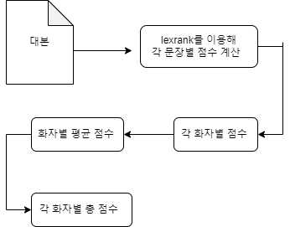
실행 계획, 방법 및 설계
화자 별 중요도 흐름도
Normalized_rank =
(화자 rank - min_rank) / (max_rank - min_rank)
Normalized_length =
화자 length / total length
화자의 중요도 =
0.5*normalized_rank + 0.5 * normalized_length
Notes:
위와 같은 흐름도로 산출된 화자 별 rank값을 오른쪽 식을 이용하여 정규화하고, 이를 normalized_length와 결합하여 최종 중요도를 산출합니다.

Slide 13

실행 계획, 방법 및 설계
화자 별 중요도 산출
'안나: 안녕하세요, 오늘 우리는 현대 사회에서 자녀 양육 방식에 대해 토론해 보려고 합니다.',
'브라이언: 맞아요. 요즘에는 부모들이 자녀를 키우는 방식에 대해 많은 논란이 있죠.',
'존: 저는 그렇게 큰 논란이 있다고 생각하지 않습니다. 대체로 부모님들은 자녀를 사랑하며 자녀가 행복하게 자랄 수 있도록 최선을 다하는 것이 아니겠습니까?
'안나: 그렇다면, 자녀를 키우는 방식에 따라 어떤 문제가 있을까요?',
' 브라이언 : 저는 자녀를 너무 많이 감싸 주는 부모들이 있는 것 같아요. 그렇게 하면 자녀가 성장하는 과정에서 문제가 발생 할 수 있을 것 같아요.',
' 존 : 그렇게 말하는 것은 부모가 자녀에게 너무 많은 관심을 기울이지 않아야 한다는 것인가요?',
' 브라이언 : 아니에요. 관심을 기울이는 것은 좋지만, 자녀가 독립적으로 자라는 것을 방해해서는 안 된다는 것이죠.',
' 안나 : 그렇다면, 다른 양육 방식에는 어떤 것들이 있을까요?',
' 브라이언 : 다양한 것들이 있겠지만, 제가 생각하는 것은 자녀의 자립심을 기르는 것입니다. 부모들이 자녀에게 도움을 주면서도 자녀가 스스로 문제를 해결할 수 있는 능력을 기르는 것이죠.',
' 존 : 그것은 좋은 방식입니다. 하지만, 부모들이 자녀에게 지나치게 자유를 주면서도 자녀가 스스로 생각하는 능력을 기르는 것이 중요하다고 생각합니다.',
' 안나 : 자유를 준다는 것은 그만큼 책임도 주어진다는 것이죠. 자녀에게 적절한 가이드와 교육을 제공해야 한다는 것도 중요한 것 같습니다.',
' 브라이언 : 맞아요. 자녀가 성장하는 과정에서 필요한 것들을 제공해주면서도 그들이 스스로 문제를 해결할 수 있도록 해야한다.',
Notes:
위 흐름도를 따라서 대본에서 화자 별 rank를 구하고 중심 화자를 선택한 결과는 다음과 같습니다.

Slide 14
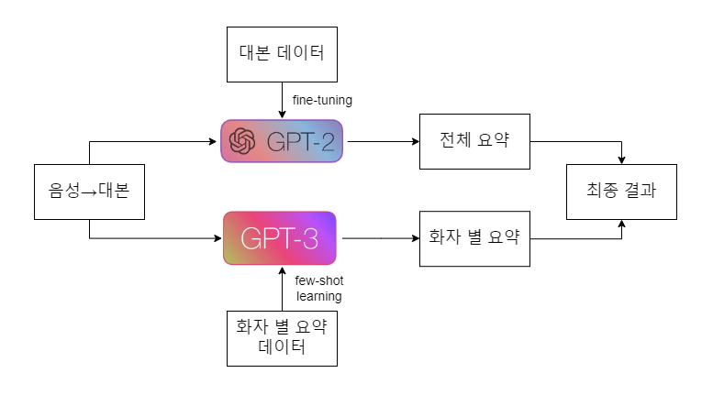
사용 모델 선정
3) 요약 생성 흐름도
Notes:
다음은 요약 생성 흐름도인데 전체 요약의 경우에는 대본 데이터를 input으로 fine-tuning을 하여 gpt2를 사용하고, 화자별 요약의 경우에는 화자별 요약 데이터를 input으로 few-shot을 하여 gpt3를 사용해 결과를 출력합니다.

Slide 15
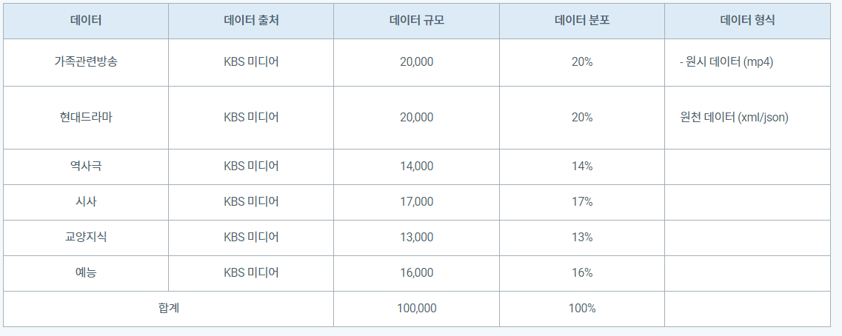
실행 계획, 방법 및 설계
전체 요약 생성
요약 – AI HUB, 요약문 및 레포트 생성 데이터
Notes:
저희가 전체 요약문 생성시 사용할 학습데이터는 다양한 방송 콘텐츠 대본 데이터로부터 생성 요약문을 도출한 방송 콘텐츠 대본 요약 AI 데이터셋으로 대본에서 생성 요약문을 추출하는 저희 조의 프로젝트에 적합한 데이터 셋이라고 판단하였습니다.

Slide 16
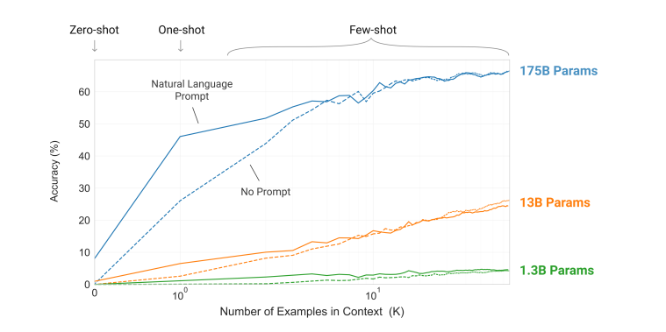
실행 계획, 방법 및 설계
화자별 요약 생성
Tom B.Brown et al.,(2020). Language Models are Few-Shot Learners. Submitted to arXiv 2020
Notes:
다음으로 화자별 요약을 생성으로 사용되는 few-shot 성능을 나타낸 그래프로 크기가 다른 3개의 GPT 모델을 예시의 수에 따라 비교한 결과입니다.
Few-shot은 적은 양의 훈련 데이터로 학습을 시켜 결과를 얻는것으로 GPT-3에서 매우 우수한 성능을 보여 저희가 직접 몇 개의 화자 요약 데이터를 만들어 8:2의 비율로 학습, 평가하여 화자별 요약에 사용할 생각입니다.

Slide 17
평가 기준
전체 요약
화자별 요약
ROUGE(Recall-Oriented Understudy for Gisting Evaluation)
참조 요약문과 후보 요약문의 가장 긴 공통 부분 수열(LCS)의 길이
METEOR(Metric for Evaluation of Translation with Explicit ORdering)
METEOR = (α × P + (1 - α) × R + β × F_mean) ^ γ
P: 정밀도
R: 재현율
F_mean: F1 score의 평균값
Notes:
출력된 요약을 평가하는 기준으로는 rouge와 meteor를 사용할것입니다. 화자별 요약 생성의 경우에는 직접 화자 요약 데이터를 만들어 8:2의 비율로 8로 few-shot을 학습 시키고 2로 평가 지표를 사용해 위의 지표로 평가 하고, 전체 요약과의 성능 비교

Slide 18
결론 및 예상 결과
1) 음성이 중첩된 상황에서 요약 성능 개선 기대
2) 화자 별 음성을 transcript(대본)형태로 변환 하고 화자별 중요도 수치를 기반으로 요약을 생성하여 성능 개선 기대
Notes:
저희 프로젝트의 결론 및 예상 결과는 음성이 중첩된 상황에서 요약 성능 개선 기대와 화자 별 음성을 대본 형태로 변환하고 화자별 중요도 수치를 기반으로 ㅇ약을 생성하면 전체 요약의 경우보다 성능 개선 기대입니다.

Slide 19
스케줄
 | 5월3주 | 5월4주 | 5월5주 | 6월1주 | 6월2주
학습 데이터 제작
요약 생성
논문 작성 및 검토
Notes:
스케줄표로 5월달은 학습데이터 제작 및 요약 생성을 하고 6월2째주에 논문 작성을 할 예정이다.

Slide 20
References
Cosentino, J., Pariente, M., Cornell, S., Deleforge, A., & Vincent, E. (2020). LibriMix: An Open-Source Dataset for Generalizable Speech Separation. Submitted to INTERSPEECH 2020.
Subakan, C., Ravanelli, M., Cornell, S., Bronzi, M., & Zhong, J. (2021). Attention is All You Need in Speech Separation. ICASSP 2021 - 2021 IEEE International Conference on Acoustics, Speech and Signal Processing, Toronto, Canada, June 6-11, 2021, pp. 21
Aneesh Vartakavi, Amanment Grag(2020). Podsumm—podcast audio summarization. Submitted to arXiv 2020
Alec Radford, Jong Wook Kim, Tao Xu, “Robust Speech Recognition via Large-Scale Weak Supervision”. 2022
Tianyu Gao, Xingcheng Yao, Danqi Chen, “SimCSE: Simple Contrastive Learning of Sentence Embeddings” ,(2021)
Yujun Wen, Hui Yuan and Pengzhou Zhang, "Research on keyword extraction based on Word2Vec weighted TextRank," 2016 2nd IEEE International Conference on Computer and Communications (ICCC), Chengdu, 2016, pp. 2109-2113, doi: 10.1109/CompComm.2016.7925072.
Rada Mihalcea, Paul Tarau (2004). TextRank: Bringing order into texts

Slide 21
References
Keping Bi, Rahul Jha, Bruce Croft, and Asli Celikyilmaz. 2021. AREDSUM: Adaptive Redundancy-Aware Iterative Sentence Ranking for Extractive Document Summarization. In Proceedings of the 16th Conference of the European Chapter of the Association for Computational Linguistics: Main Volume, pages 281–291, Online. Association for Computational Linguistics.
Gunes Erkan, Dragomir R. Radev(2011). LexRank: Graph-based Lexical Centrality as Salience in Text Summarization
Tom B.Brown et al.,(2020). Language Models are Few-Shot Learners. Submitted to arXiv 2020

